Slide 1
Потврдна и одрична реченица
Киша не пада.
Није лепо време.
Лепо је време.
Киша пада.

Slide 2
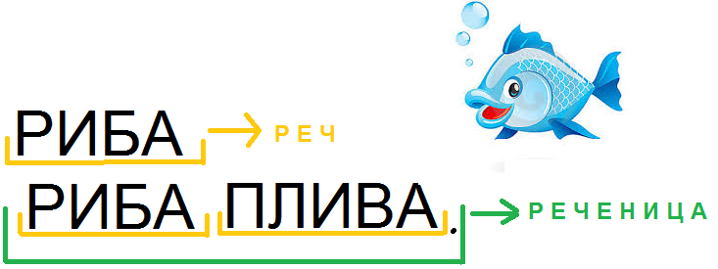
Да се подсетимо Реченица је скуп речи које имају одређено значење

Slide 3
Реченице по облику могу бити:
Потврдне реченице
Ана иде у школу.
Данас је леп дан.
Одричне реченице
Ана не иде у школу.
Данас није леп дан.
Одричном реченицом казујемо да нешто није извршено или не може да буде.
Потврдном реченицом потврђујемо да се нешто дешава.

Slide 4
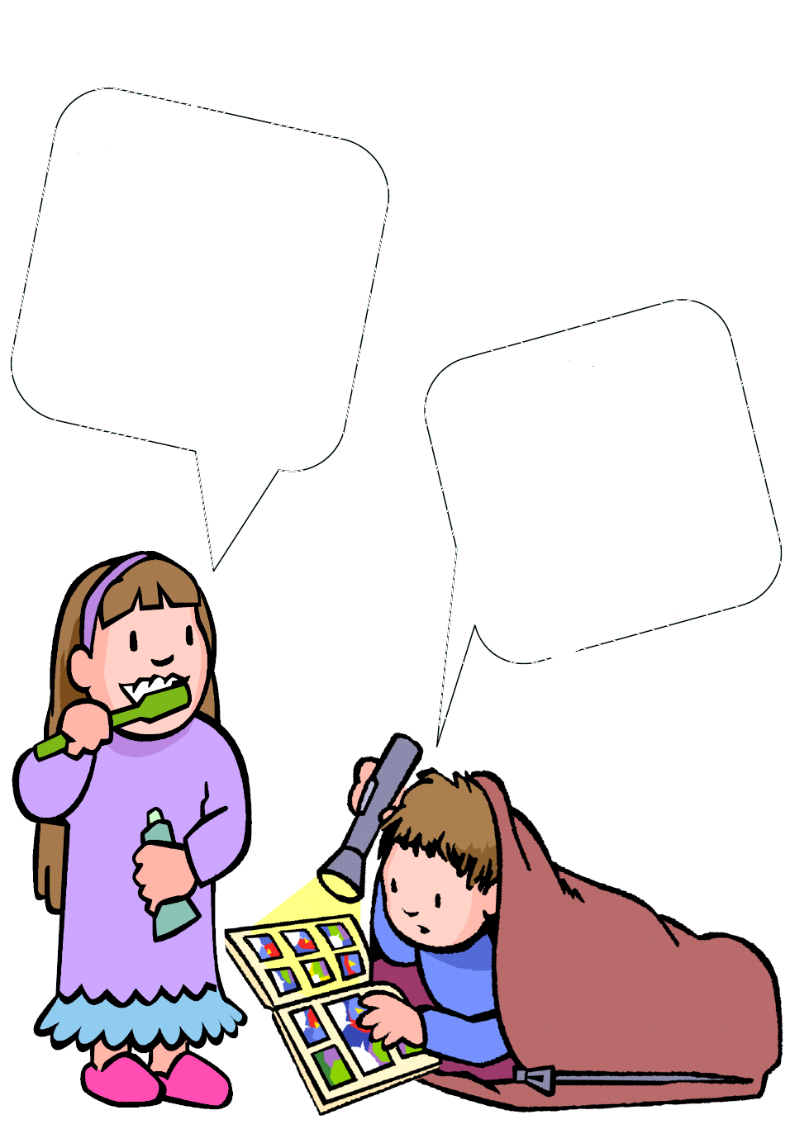
Одрична реченица
Спава ми се. Идем да легнем. Сутра устајем рано.
Не спава ми се. Не идем још да легнем.
Сутра не устајем
рано.
Потврдна реченица

Slide 5
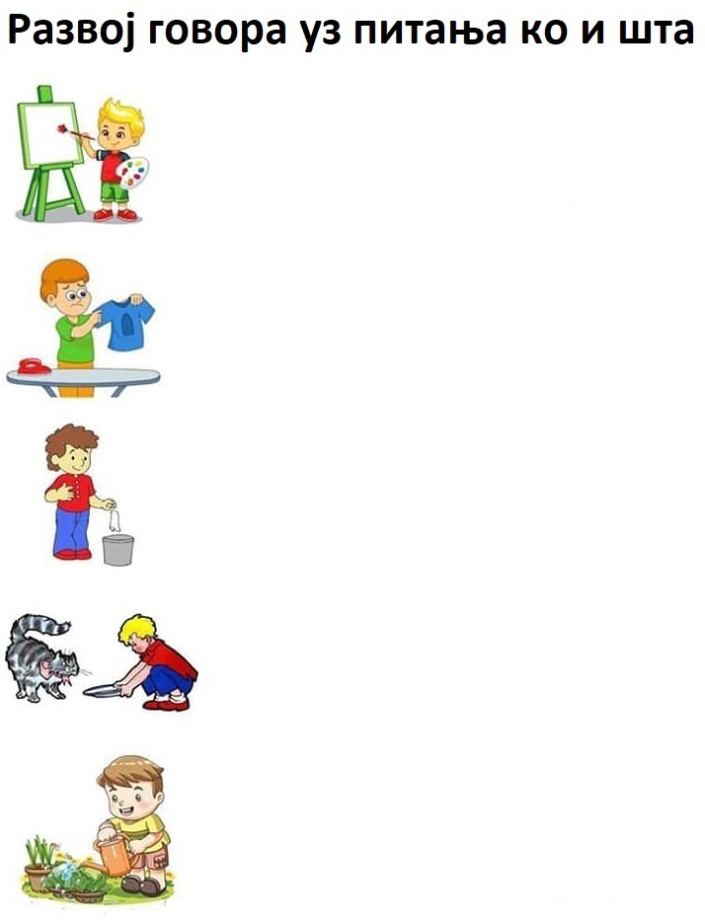
Задатак
Ово су потврдне реченице. Напиши одричне реченице.
Милан црта.
Ђорђе пегла мајицу.
Марко баца смеће у канту.
Филип храни мачку.
Душан залива цвеће.

